Slide 1
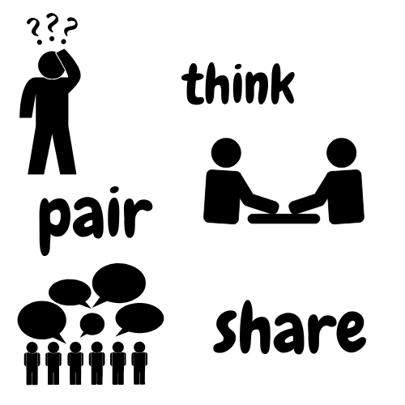

Slide 2
Debate/κριτικά σκεπτόμενοι
1η Μέθοδος :
Δραστηριότητα Think-Pair-Share
Οι μαθητές θα χωριστούν σε μικρές ομάδες για να απαντήσουν
τις παρακάτω ερωτήσεις:
α) τι είναι η κριτική σκέψη;
β) ποιο είναι ένα παράδειγμα κριτικής σκέψης;
γ) δώστε ένα παράδειγμα πρόσφατου γεγονότος όπου εφαρμόσατε κριτική σκέψη;

Slide 3
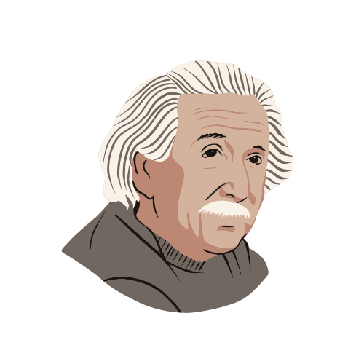
Debate/κριτικά σκεπτόμενοι
1η Μέθοδος :
Κάποια λόγια του Άλμπερτ Αϊνστάιν θα διαβαστούν στην τάξη για να συμβάλουν στην προσθήκη πλαισίου στη σημασία της κριτικής σκέψης
"Το σημαντικό είναι να μην σταματήσεις να αμφισβητείς. Η περιέργεια έχει τον δικό της λόγο ύπαρξης." - Άλμπερτ Αϊνστάιν
—Από τα απομνημονεύματα του William Miller, ενός εκδότη, που αναφέρονται στο περιοδικό Life, 2 Μαΐου 1955· Expanded, σελ. 281

Slide 4
Debate/κριτικά σκεπτόμενοι
1η Μέθοδος :
Καθορίζεται η κριτική σκέψη.
«Η κριτική σκέψη είναι η διανοητικά πειθαρχημένη διαδικασία ενεργητικής και επιδέξιας σύλληψης, εφαρμογής, ανάλυσης, σύνθεσης και/ή αξιολόγησης πληροφοριών που συλλέγονται από, ή δημιουργούνται από, παρατήρηση, εμπειρία, προβληματισμό, συλλογισμό ή επικοινωνία, ως οδηγό για πεποιθήσεις και πράξεις.. Στην υποδειγματική του μορφή, βασίζεται σε καθολικές πνευματικές αξίες που υπερβαίνουν τους διαχωρισμούς του θέματος: σαφήνεια, ακρίβεια, ακρίβεια, συνέπεια, συνάφεια, βάσιμες αποδείξεις, καλοί λόγοι, βάθος, εύρος και δικαιοσύνη.
Συνεπάγεται την εξέταση αυτών των δομών ή των στοιχείων της σκέψης που εμπεριέχονται σε όλους τους συλλογισμούς: σκοπός, πρόβλημα ή ερώτηση στο θέμα, υποθέσεις, έννοιες, εμπειρική γνώση, συλλογισμός που οδηγεί σε συμπεράσματα, επιπτώσεις και συνέπειες, αντιρρήσεις από εναλλακτικές απόψεις και πλαίσιο αναφοράς. Η κριτική σκέψη - ανταποκρινόμενη σε ποικίλα θέματα, ζητήματα και σκοπούς - ενσωματώνεται σε μια οικογένεια συνυφασμένων τρόπων σκέψης, μεταξύ των οποίων: επιστημονική σκέψη, μαθηματική σκέψη, ιστορική σκέψη, ανθρωπολογική σκέψη, οικονομική σκέψη, ηθική σκέψη και φιλοσοφική σκέψη."
(Critical Thinking όπως ορίζεται από το Εθνικό Συμβούλιο Αριστείας στην Κριτική Σκέψη, 1987)

Slide 5
Ευχαριστώ

